Slide 1
SAVOIR NAGER

Slide 2
« permettre à chacun de pouvoir nager en sécurité, dès le plus jeune âge est une des priorités de l'enseignement d'éducation physique et sportive »
Note de service du 28-2-2022

Slide 3
DEFINITION
« Savoir nager, c’est d’abord accéder à une autonomie complète, plus ou moins prolongée, sans reprise d’appuis immédiats avec le monde solide, mais avec un comportement qui reste limité par la nécessité d’assurer des échanges respiratoires. »
Pelayo et al., 1999

Slide 4
REFERENCES INstitutionnelles
NS du
28-02-2022
« Savoir-nager, une compétence fondamentale définie dans les programmes,
Il est attendu des élèves une maîtrise du milieu aquatique permettant de nager en sécurité dans un établissement de bains ou un espace surveillé (piscine, parc aquatique, plan d'eau calme à pente douce). »
Obtention du savoir nager en sécurité : fin de C3
Acquisition connaissances et compétences : programmation de plusieurs SA
Connaissances et capacités régulièrement évaluées
La réussite des élèves à l’ ASNS est renseignée dans le LSU

Slide 5
REFERENCES INSTITUTIONNELLES
« dans la continuité du cycle 2,
savoir nager reste une priorité »
ATTENDU DE FIN DE CYCLE :
valider l'attestation scolaire du savoir nager en sécurité (ASNS - ex ASSN)
ASNS : réalisation d’un parcours aquatique d’environ 50m sans reprise d’appui
+ maîtrise des connaissances et des attitudes liées à la sécurité en milieu aquatique
Programmes

Slide 6
OBJECTIF
On attend des élèves
Permettant de
dans un établissement de bains ou un espace surveillé (piscine, parc aquatique, plan d'eau calme à pente douce).
Une maîtrise du milieu aquatique
Nager en sécurité

Slide 7
AU CYCLE 3
NS du
28-02-2022
Cycle 3 :
« la natation fera l’objet,
si possible, d’un enseignement
à chaque année du cycle »
L’ acquisition du savoir nager en sécurité est attestée par la réussite au test savoir nager en sécurité

Slide 8
ASNS
Conditions de réalisation
Réaliser
Connaître
◦ sans lunettes
◦ en continuité
◦ sans reprise d’appuis solides
◦ profondeur: 1.50m mini (au départ)
◦ sans contrainte temporelle
◦ à 1m du bord latéral du bassin
Un parcours aquatique
Savoir identifier la personne responsable de la surveillance à alerter en cas de problème ;
Connaître et respecter les règles de base liées à l'hygiène et la sécurité dans un établissement de bains ou un espace surveillé ;
Savoir identifier les environnements et les circonstances pour lesquels I'ASNS permet d'évoluer en sécurité
Validée par enseignant + professionnel qualifié

Slide 9
Attestation scolaire du savoir nager en sécurité
http://eps21.ac-dijon.fr/spip.php?article38#38

Slide 10
ASNS en pratique

Slide 11
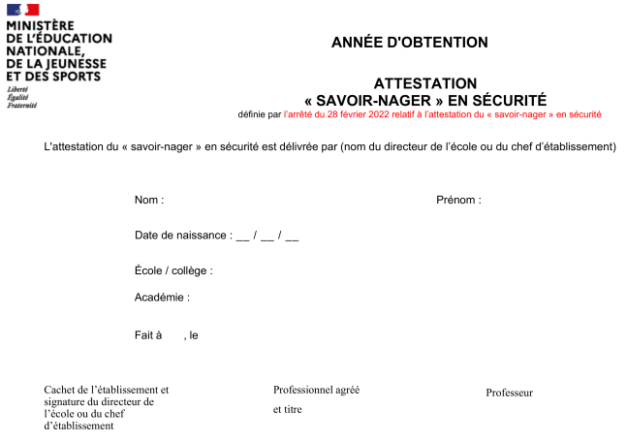
ASNS DIPLÔME

Slide 12
RESSOURCES
eps21.ac-dijon.fr/
CPC en charge missions EPS
CPD EPS
Projet pédagogique bassin

